Slide 1
?
https://www.youtube.com/watch?v=L1hjKQjMS-U
ПОХУДЕНИЕ (ДЕФИЦИТ ВЕСА – 30-40 КГ.)
СНИЖЕНИЕ ИММУНИТЕТА - СМЕРТЬ МОЖЕТ НАСТУПИТЬ ОТ ЛЮБОЙ ИНФЕКЦИИ
ВЫПАДЕНИЕ ВОЛОС, ЗУБОВ, ЛОМКА НОГТЕЙ
ТЕЛЕСНЫЕ ПОВРЕЖДЕНИЯ, НАГНОЕНИЯ, РУБЦЫ
ВЯЛОСТЬ, УТОМЛЯЕМОСТЬ
ПРЕНЕБРЕЖЕНИЕ ИНТЕРЕСАМИ БЛИЗКИХ ЛЮДЕЙ
РАССТРОЙСТВА ПАМЯТИ, МЫШЛЕНИЯ, ВНИМАНИЯ
ЗАВИСИМОСТЬ
ПРОБЛЕМЫ В СЕМЬЕ
ПРОБЛЕМЫ В ШКОЛЕ
ПОТЕРЯ ДРУЗЕЙ
ПРОБЛЕМА С ДЕНЬГАМИ
КРАЖА
ГРАБЕЖ
УБИЙСТВО
ТЮРЬМА
СМЕРТЬ

Slide 2

1 МАРТА - МЕЖДУНАРОДНЫЙ ДЕНЬ БОРЬБЫ С НАРКОМАНИЕЙ И НАРКОБИЗНЕСОМ

Slide 3
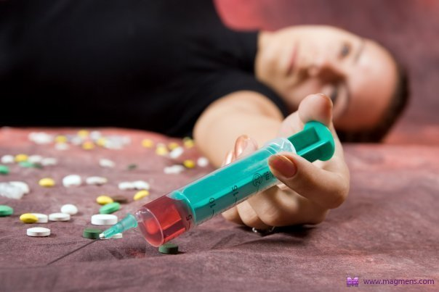
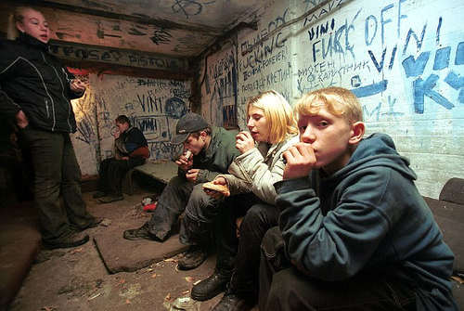

Slide 4
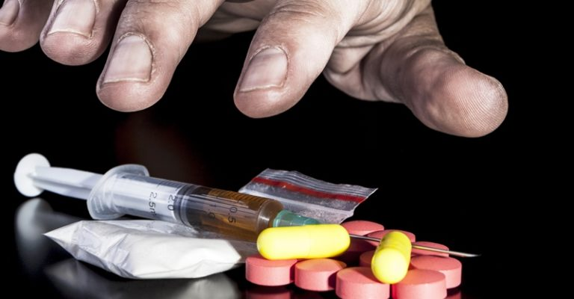
ПРИЧИНЫ УПОТРЕБЕЛЕНИЯ НАРКОТИКОВ:
ЛЮБОПЫТСТВО
ЗА КОМПАНИЮ
ЖЕЛАНИЕ ИСПЫТАТЬ НОВЫЕ ОЩУЩЕНИЯ
ОТ БЕЗДЕЛЬЯ
СТРЕСС, КРИЗИС
НЕУДОВЛЕТВОРЕННОСТЬ ЖИЗНЬЮ
СЕМЕЙНЫЕ ПРОБЛЕМЫ
ЖЕЛАНИЕ КАЗАТЬСЯ ВЗРОСЛЫМ

Slide 5
«Как сказать «НЕТ»
1. - Ты хочешь покурить?
- Нет, спасибо.
2. Объясни причину отказа:
- Нет, спасибо, я не курю потому, что…
3. Повтори несколько раз свой отказ:
- Нет. Нет. Нет.
4. Уходи:
- Нет, я ухожу.
5. Смени тему разговора:
- Нет, пойдем лучше ко мне, посмотрим новый фильм.
6. Не поддавайся:
-Я не трус, просто мне не нравится.
7. Сила в друзьях:
- Дружи с теми, кто тебя понимает, и кто поможет тебе в трудный момент.

Slide 6
Все те люди, которые предлагают тебе наркотики – преступники и для них в Уголовном Кодексе РФ предусмотрены следующие наказания:
Статья 228 «Незаконное изготовление, приобретение, хранение, перевозка, пересылка либо сбыт наркотических средств». Наказание – лишение свободы сроком от 3 до 15 лет.
Статья 230 «Склонение к употреблению наркотических средств». Наказание – лишение свободы на срок от 2 до 5 лет; с применением насилия – на срок от 3 до 8 лет; со смертельным исходом потерпевшего или тяжкими последствиями для него – от 6 до 12 лет.
Статья 231 «Незаконное культивирование запрещенных растений, содержащих наркотические вещества». Наказание – лишение свободы на срок от 2 до 8 лет.

Slide 7
10 фактов о наркотиках:
Наркотики – это вещества, изменяющие психическое состояние человека, употребление которых приводит к зависимости.
Нет ситуации, в которой стоит пробовать наркотики.
Употребление наркотиков лишает человека свободы.
Любые наркотики наносят вред здоровью.
Наркотики влияют не только на человека, который их употребляет.
Прием наркотиков добавляет проблем.
Каждый человек сам принимает решения и отвечает за последствия этих решений.
Человек, употребляющий наркотики ВСЕГДА нарушает закон.
Большинство ВИЧ-инфицированных в России – это люди, употребляющие наркотики.
Попасть в наркотическую зависимость легко, а избавиться от неё невозможно.
https://www.youtube.com/watch?v=8-iHVG6hkt4

Slide 8
Знай, тот, кто предлагает тебе наркотики, даже бесплатно, твой недруг!
Он хочет тебе не добра, а зла, хотя будет при этом говорить ласковые, красивые слова.
Я выбираю здоровый образ жизни!
Начиная потреблять наркотики просто так, вспомни, что бесплатным бывает только сыр в мышеловке.
Я выбираю здоровый образ жизни!
Помни – здоровье – это дело каждого, а будущее нации – дело общее.
Я выбираю здоровый образ жизни!

Slide 9

https://www.you https://www.youtube.com/watch?v=qVvABkQyL0gtube.com/watch?v=qVvABkQyL0g

